Slide 1
FOR THE GREEN
（主讲人：丁璋诚）
小组成员：黄浩，陈宇龙，丁璋诚

Slide 2
PART
01
设计主题
PART
02
制作过程
PART
03
重点难点

Slide 3
设计主题
PART
01
唤醒环保意识
PART
02
利用生活废物
PART
03
绿色环保
PART
04
简单易行

Slide 4
PART
01
设计主题
PART
02
制作过程
PART
03
重点难点

Slide 5
制作过程---环保意识板块
图片选取
PPT制作
转录为视频

Slide 6
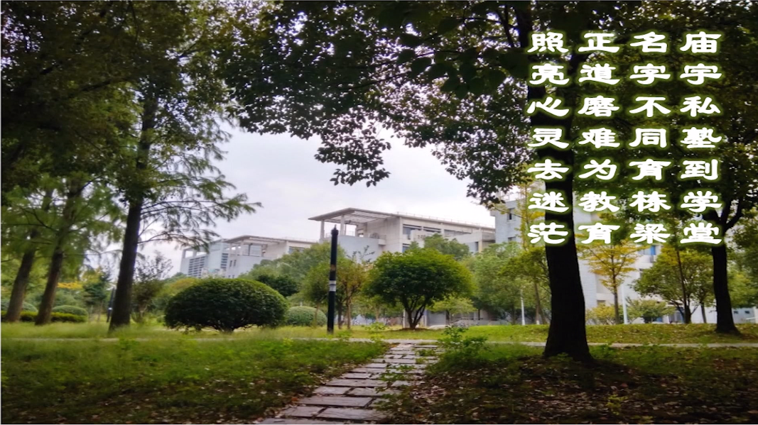
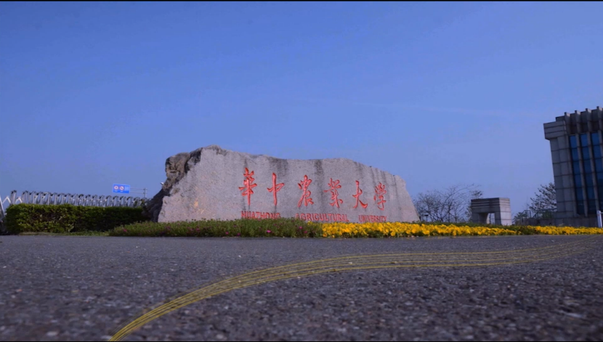
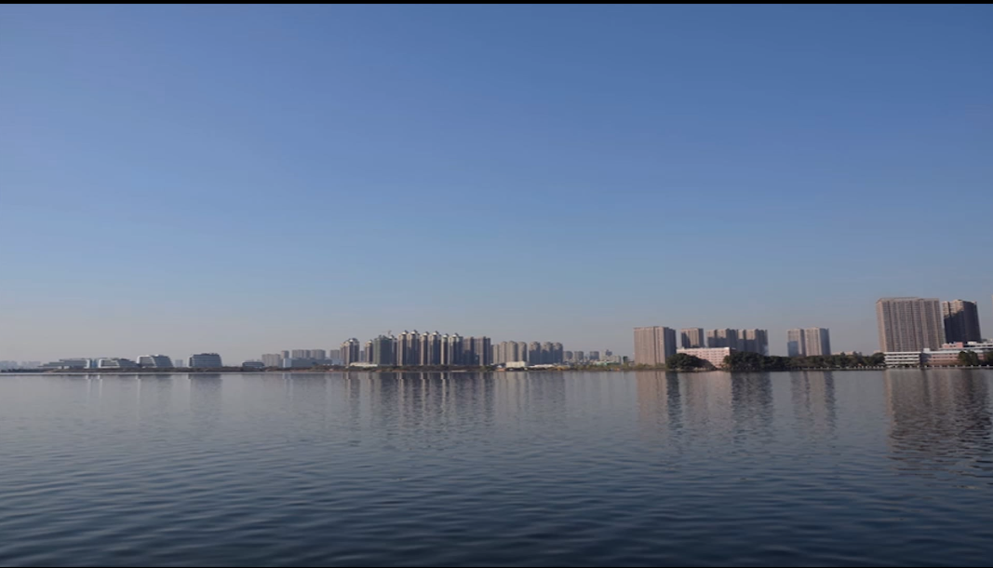
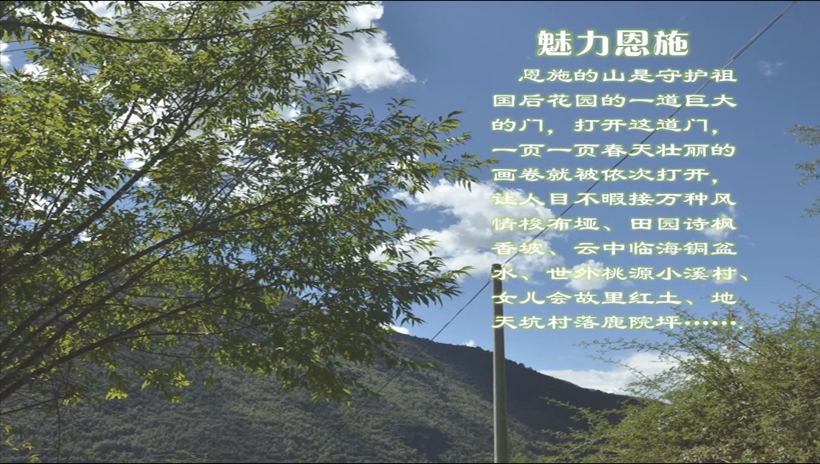
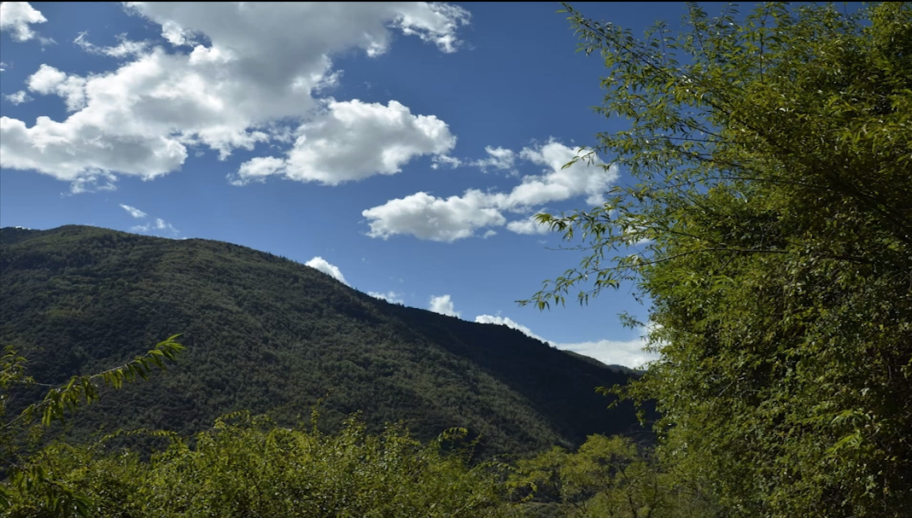
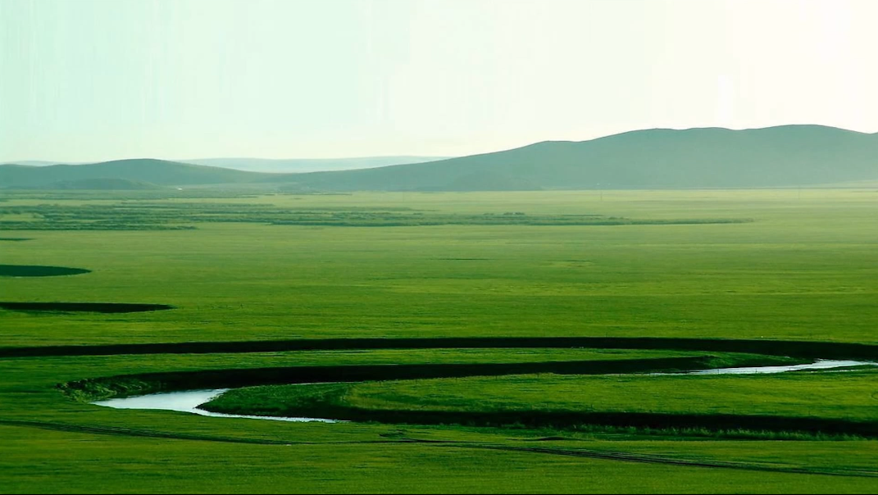
制作过程

Slide 7
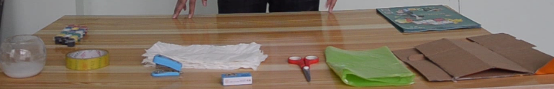
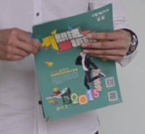
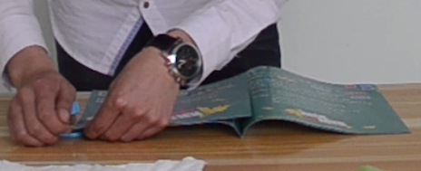
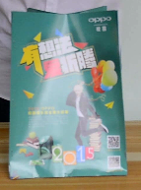
制作过程---DIY垃圾桶
材料准备
框架构建

Slide 8
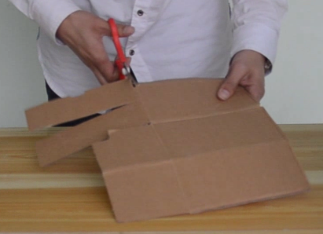
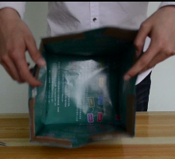
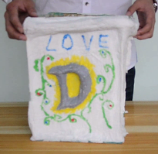
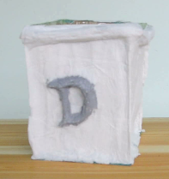
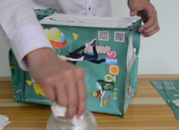
外观包装
上色

Slide 9
PART
01
设计主题
PART
02
制作过程
PART
03
重点难点

Slide 10
重点难点：
前第一部分PPT动画处理
分辨率不匹配导致视频黑边
图片查找
创意寻找
拍摄视频的排序、整理、剪切、连接等
声音的处理和协调

Slide 11

回归自然，保护环境
THE END

